Slide 1

Стандарт Сервиса

Slide 2


ВВОДНАЯ
Описание понятия сервис Основные положения Описание эмоционального сервиса

Slide 3
ОПРЕДЕЛЕНИЯ
Сервис - это стратегия общения с гостем, сбор информации о нём, для того, чтобы предвидеть все его потребности и удовлетворять их. Стандарт сервиса - это качественное воспроизведение желаний и потребностей наших гостей (товар, услуга или эмоции), за которые они готовы платить. Скрипты - это примеры общения с гостем. Применяя правильные скрипты, бариста может помочь гостю и удовлетворить его потребности. Стоп-фразы - это примеры недопустимого общения с гостем. Ни в коем случае не прибегайте к данным словам и фразам.
Важно: необходимо обеспечивать одинаково качественный сервис на всех кофе-барах сети, только так можно повысить лояльность гостей к бренду в целом и к конкретным кофе-барам в частности.

Slide 4
ЦЕЛИ
Сервис должен соответствовать ряду целей:
1. Удовлетворение потребностей гостя.
2. Повышение наполняемости чека, среднего чека и, тем самым, выручки кофе-бара.
3. Создание единого качества сервиса на всех кофе-барах Сети.
4. Оптимизация рабочих процессов бариста, исключение лишних действий.
5. Открытость и прозрачность рабочих процессов для бариста, объяснение их важности.
6. Открытость и прозрачность мотивации бариста, основанной на сервисе.
7. Создание и уточнение единых и удобных критериев оценки работы.
Важно: ключевыми целями являются удовлетворение потребностей гостя и повышение показателей. Все остальные цели помогают достичь главных.

Slide 5
СТРУКТУРА
Сервис делится на:
1. Технический Устройство эргономики кофе-бара (например, удобная зона выдачи), устройство зоны самообслуживания (салфетки / трубочки), расположение столов / стульев, хорошее освещение, отсутствие посторонних запахов, чистота внутри и снаружи. Технический сервис COFFEE LIKE описан в стандарте по внешнему и внутреннему виду кофе-бара, а также учтен в стройбуках. 2. Эмоциональный Структурное построение отношений с гостями: общение на позитивной ноте, забота о госте, построение правильного диалога с гостем, предугадывание и удовлетворение его потребностей.
Важно: Эмоциональный сервис может перекрыть несовершенство технического, в то время как технический не закроет потребности гостя в эмоциональном.

Slide 6
СТРУКТУРА
СТРУКТУРА
Эмоциональный сервис состоит из точек впечатления.
Точки впечатления - это любые точки взаимодействия с гостем, создающие у него позитивные или негативные ассоциации с брендом. Примеры точек впечатлений: 1. Пространство кофе-бара: чистота / грязь на кофе-баре, стойке, полу, полках и так далее. 2. Внешность бариста: опрятность / неопрятность бариста, чистота одежды, опрятность рук, и так далее. 3. Продукт: полнота / неполнота выкладки, свежесть продукта, чистый / грязный стаканчик и так далее. 4. Реклама: понятность / непонятность материалов, цветовая сочетаемость, перегруз материалами и так далее. 5. Коммуникации бариста: четкость / нечеткость речи, обращение к гостю, скрипты и так далее. 6. Внешний вид кофе-бара: чистая / грязная вывеска, наличие/отсутствие подсветки и так далее.
Типы точек впечатлений не ограничиваются вышеперечисленными, они динамичны, зависят от трендов, потребительского поведения и прочих переменных.
Важно: Одна негативная точка впечатления перебивает, если не все, то многие позитивные. Поэтому необходимо обеспечивать приемлемый уровень на всех точках.

Slide 7
СТРУКТУРА
СТРУКТУРА
Стандарт сервиса состоит из последовательных блоков:
Ожидание
Приветствие
Сбор информации о напитке
Предложение дополнительных ингредиентов
Предложение еды
Информирование о программе лояльности
Расчет
Озвучивание времени приготовления напитка
Приготовление напитка
Презентация готового заказа и обратная связь
Прощание и приглашение прийти вновь
Важно: Каждый из этапов важен, так как на каждом этапе бариста работает с той или иной точкой впечатления.

Slide 8
Ожидание

Slide 9
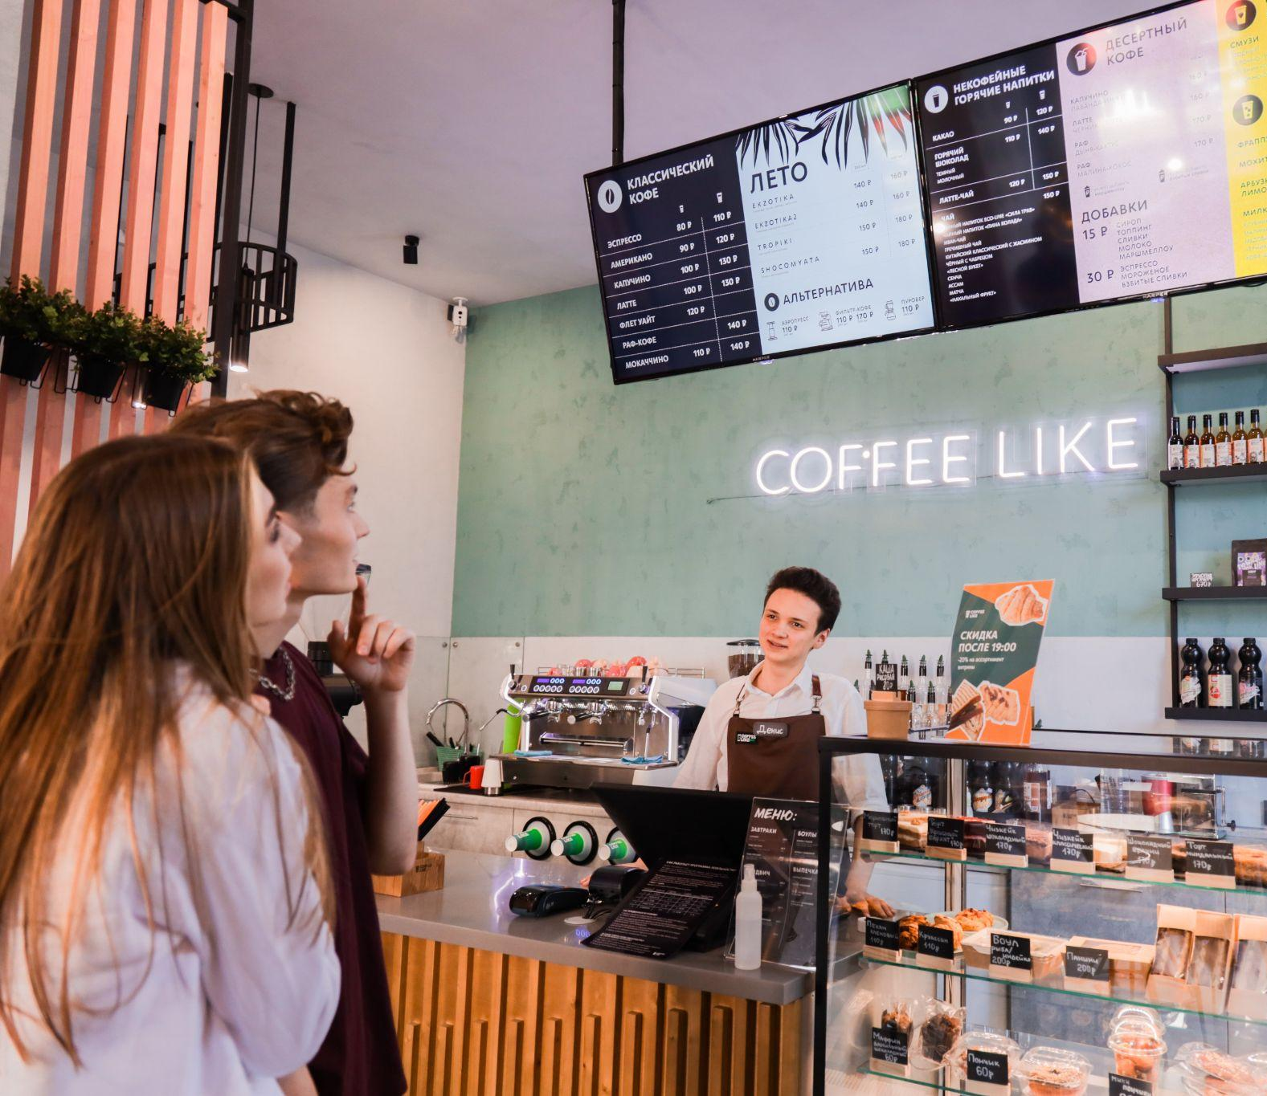
ЦЕЛИ
ТЕОРИЯ
ТЕОРИЯ
Качественный сервис всегда начинается еще до момента общения с гостем.
Первой точкой впечатления гостя является кофе-бар. Тут происходит так называемый «момент истины». Бариста, работающий на кофе-баре, должен быть готов в любой момент встретить и обслужить гостя, сам кофе-бар должен привлекать, даже если контакта в итоге не произошло. Поэтому ВАЖНО:
1) Бариста всегда готов встретить гостя, не стоит спиной к зоне обслуживания, не сидит в подсобном помещении и так далее. 2) Бариста должен поддерживать порядок и чистоту на кофе-баре, так как это, в первую очередь, бросается в глаза гостю.
3) Визуальные коммуникации и оформление кофе-бара должны привлекать гостя и оставлять приятные впечатления даже на тех, кто зашел «просто посмотреть».

Slide 10
ПРИМЕРЫ
Правильно
Неправильно
Гость, подходя к кофе-бару, увидел дополнительное меню, заинтересовался. Подходя к стойке, он увидел хорошую выкладку, чистоту, бариста, который находится лицом или вполоборота к нему. Гость чувствует, что его ждут на кофе-баре, и в любой момент может обратиться к бариста и получить консультацию.
Гость, подходя к кофе-бару, не смог зацепиться взглядом ни за какую коммуникацию. Подходя к стойке, он увидел крошки молотого кофе на поверхности, пустые места на витрине с продукцией. Бариста сидел на барном стуле спиной к гостю и не обращал на него внимания. Гостю не нравится неопрятность, он считает кофе-бар не привлекательным, не уверен, что бариста на него отреагирует.

Slide 11
2. Приветствие

Slide 12
ТЕОРИЯ
ТЕОРИЯ
Приветствие является логичным началом общения. Когда гость зашел в кофе-бар / кофейню (подошел к кофе-бару), бариста должен поприветствовать его первым.
Вербальное
Невербальное
Приветствие гостя любой фразой: «Доброе утро/день/вечер», «Привет!» (в случае, если общение с гостем происходит на «ты»).
Зрительный контакт с гостем. Он говорит гостю о том, что бариста во внимании и готов к обслуживанию. Такой подход позволит испытать ему позитивные эмоции уже на раннем этапе обслуживания.
Важно: На этом этапе затрагиваются точки впечатления «Внешний вид бариста», «Коммуникации бариста».

Slide 13
ПРИМЕРЫ
Гость зашел первый раз в кофе-бар. Его первые действия: он останавливается, рассматривает меню, витрину, адаптируется, ему необходимо время привыкнуть к обстановке. Если бариста сразу начнёт задавать вопросы, то он нарушит процесс адаптации, и гость окажется в состоянии дискомфорта. Что нужно сделать в первую очередь, чтобы гость мог понять, что ему оказывают внимание? Посмотреть на него. Установите визуальный контакт, поприветствуйте его. Самое главное, чтобы это было искренне на позитивной ноте.
Важно: Приветствие гостей должно осуществляться на позитивной ноте с улыбкой. Мы рады видеть нашего гостя в той же степени, что и близких друзей/родственников.

Slide 14
ПРИМЕРЫ
Гость зашёл, а бариста не поприветствовал его. Какое будет ощущение у гостя, когда его тихо поприветствуют (или не поприветствуют вообще) или не обратят на него внимание? У него будет негативное первое впечатление. А это уже повлияет на дальнейший разговор и на общее отношение к Сети COFFEE LIKE. Гость сразу не получит нужных ему эмоций, и, возможно, больше не придет к нам, потому что чаще всего гости приходят к нам, в первую очередь, за положительными эмоциями, а потом уже за продуктом.
Важно: Рекомендуемое время на адаптацию и реакцию гостя 5-10 секунд. Как только гость подошел к кофе-бару, открыл входную группу, необходимо в течении 5-10 секунд поприветствовать гостя. Критической считается ситуация, когда подошедшего гостя игнорируют, пока он не начнет разговор.

Slide 15
ПРИМЕРЫ
Приветствие на различных типах кофе-баров:
Павильон / встроенное помещение / кофейня с зоной ожидания:
Установить зрительный контакт с гостем в то время, когда он подошёл к зоне ожидания и поприветствовать его. Даже если бариста готовит напиток / пробивает заказ другого гостя. В свободную секунду необходимо уделить гостю внимание. Так гость уже будет настроен на дальнейший диалог.
Например:
- “Добрый день! Я приму Ваш заказ уже через 2 минуты.” - (бариста готовит напиток / работает на кассе).
- “Привет! Что для тебя приготовить?” - (неформальное общение / постоянный гость).
- “Здравствуйте! Проходите. “- (бариста работает на кассе с другим гостем).

Slide 16
ПРИМЕРЫ
Павильон / встроенное помещение / барная стойка в БЦ/ТЦ без зоны ожидания (работа через окно выдачи):
Установить зрительный контакт с гостем и поприветствовать его, если есть возможность (открыто окно выдачи/гость стоит рядом с островом в БЦ/ТЦ). Дать гостю время на адаптацию, поздороваться и установить зрительный контакт.
Например:
- “Добрый день! Я приму Ваш заказ уже через 2 минуты.” - (бариста готовит напиток / работает на кассе).
- “Здравствуйте! Уже ознакомились с меню?”
- “Привет! Выбрал(а) напиток?” - (неформальное общение / постоянный гость)

Slide 17
СКРИПТЫ
Допустимые скрипты: 1. “Доброе утро! Как Ваши дела? Чем себя сегодня будете радовать?”
2. “Добрый день! Рад Вас сегодня видеть!”
3. “Добрый вечер! Что для Вас приготовить, кофе или чай?”
4. “Здравствуйте! Что-нибудь выбрали? Советую взять наш лимитированный напиток.”
5. “Доброе утро! Давно Вас не видел(а), приятно снова встретиться!” 6. “Добрый день! Я приму Ваш заказ уже через 2 минуты.” - (бариста готовит напиток / работает на кассе).
Важно: Скрипты адаптивны, то есть каждый бариста может и должен использовать те слова, которые ему подходят. Однако смысл и логика фразы должна сохраняться.

Slide 18
СТОП-ФРАЗЫ
Недопустимые фразы: 1. Здорова (хай, хеллоу, приветули и прочие жаргонные фразы).
2. Что будете? (отсутствие приветствия).
3. Тишина в ожидании начала (бариста молчит).
Также нельзя использовать слова «Привет!» и прочие с гостями, которые не дали согласия на более близкое общение (не постоянные гости). Основное общение, в большинстве случаев, в сети COFFEE LIKE происходит «на Вы». Это уважительное общение с гостями.
Важно: Недопустимые фразы могут испортить впечатление гостя уже на стадии приветствия, что усложнит все этапы дальше.

Slide 19
3. Сбор информации о напитке

Slide 20
ТЕОРИЯ
Сбор информации о напитке должен происходить максимально экологично.
Гости устали от напряжения, неуместных и глупых вопросов.
Разберем пример:
Бариста: “Вы к нам кофе попить?”
Гость: “Нет, я пришел просто так!”
Не нужно задавать такие вопросы, ведь тем самым, вы сами даете им повод ответить на вопрос так, как им угодно.
Гораздо лучше звучит следующий пример:
Бариста: “Приготовить для вас кофе или чай?”
Гость: “Пожалуй, я буду чай.”
Вы предоставили гостю выбор и не задавали лишних вопросов.

Slide 21
ТЕОРИЯ
Любой вопрос подразумевает принятие решения. А решать и принимать решения не всегда хочется.
Ключевое отличие вопроса от предложения то, что задавая вопрос, мы заставляем гостя напрячься, подумать, выбрать ответ. В то время, пока он выбирает ответ, он может усомниться в правильности ответа, начнет паниковать. Это все вызывает негативные чувства. Нам это не нужно. Мы хотим чтобы нашим гостям было комфортно.
В предложении гостя мы уже подумали за него и вставили в наше предложение одни и самых покупаемых продуктов в наших кофе-барах, акцентировав и поставив на первое место кофейный напиток. Тем самым гость уже не думает, а выбирает. Мы даем ему возможность выбора, а не заставляем его думать над вопросом.
В течение всего цикла обслуживания он обязательно выберет 1 из 3 предложенных ему позиций. Если же гость не захочет кофейный напиток, предложенную еду и добавки, он вам сам об этом скажет.

Slide 22
ТЕОРИЯ
Всегда используйте вкусные описания продукта.
Не стоит описывать продукт с точки зрения состава. Многие продукты гость услышит впервые и ему необходимо понять, что это такое. Отсюда будут заданы лишние вопросы с его стороны. Красиво опишите продукт с точки зрения вкуса. Каждый бариста должен знать продукт, который он продает, не только с точек зрения состава, но также его вкусовые характеристики. Знание ТТК мало для успешной работы и продажи продукта.
Часто бывает так, что на каждое предложение продукции гостю, он отвечает отказом на это. Не нужно этого бояться. Наша задача попробовать предугадать то, что он хочет. Главное избегать глупых вопросов и правильно предлагать продукт. Будьте гибкими, если гость отказал вам на первом предложении, стоит попробовать предложить ему что-то другое.

Slide 23
ТЕОРИЯ
Что закажет гость если бариста не провел с ним работу? Он закажет то, что ему привычно и знакомо. Во время выявлением потребности гостя бариста должен сделать акцент на 2-3 маржинальных позициях. В первую очередь это лимитированный напиток (если такой имеется) или напитки из фирменного и сезонного меню.
Если гость сразу озвучил желаемый напиток, можно также акцентировать его внимание на других более маржинальных напитках.
Например: 1) “Вы уже пробовали наш лимитированный напиток Раф Шоколадный Пряник с вареной сгущенкой?”
2) “Обратите внимание на наше сезонное меню, оно доступно только весной и летом (осенью и зимой, зависит от сезона). В нем есть популярный и очень вкусный напиток - (напиток из сезонного меню)!”

Slide 24
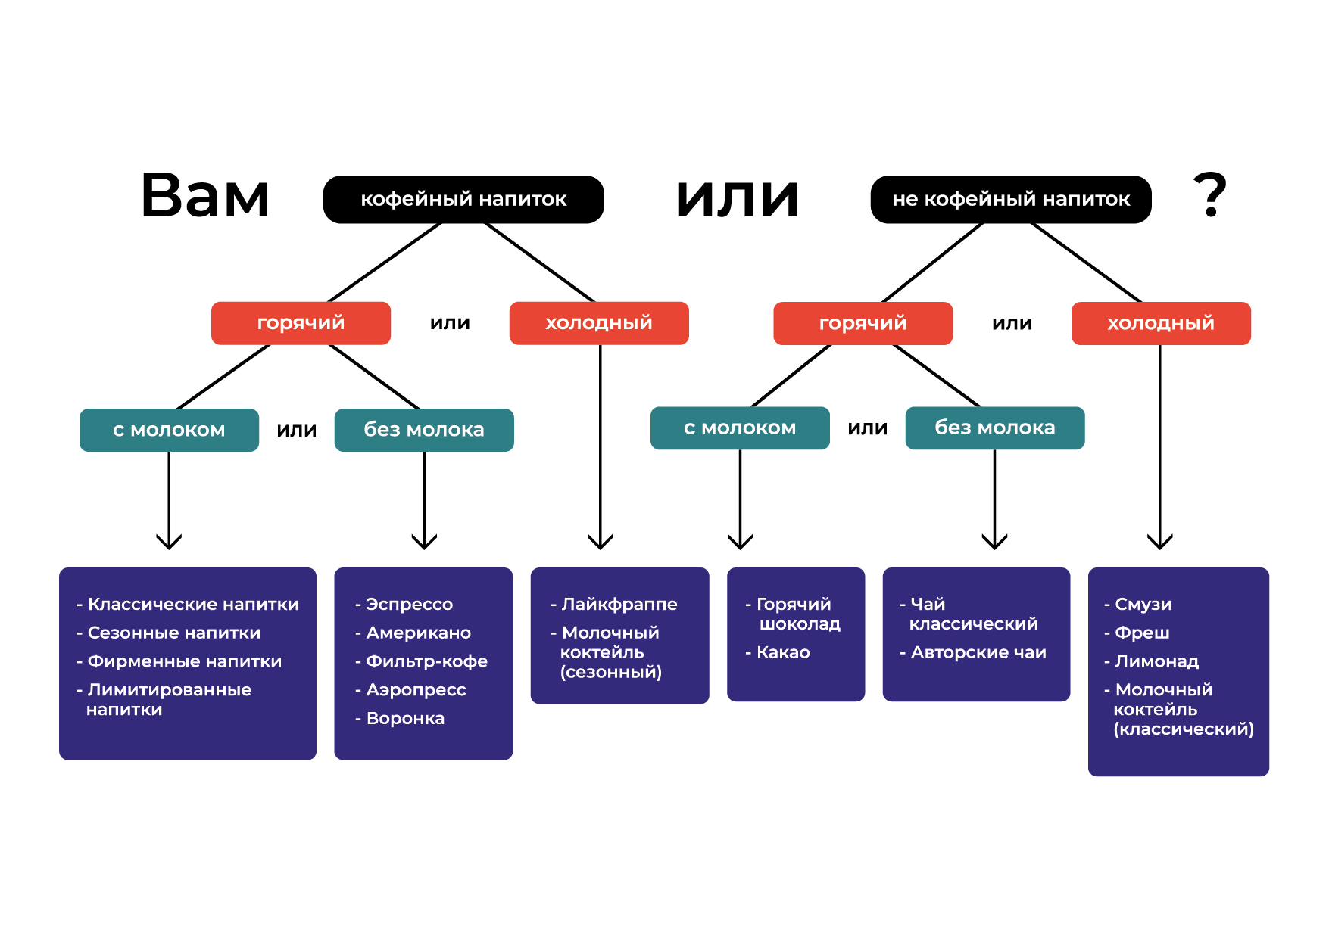
ТЕОРИЯ
Если гость не определился с выбором - воспользуйся алгоритмом:

Slide 25
ТЕОРИЯ
Очень важно разговаривать с гостем максимально просто, использовать понятные и доступные характеристики напитков: «кофейный», «сладкий», «легкий» и прочие метки. Помните, что определяющей характеристикой для каждого гостя является вкус, поэтому все напитки надо описывать именно с точки зрения вкусовых характеристик, а не с точки зрения состава.
Например: “Попробуйте Капучино Бельгийская Вафля. В меру сладкий, с нотками ванильного шарика мороженого в вафельном стаканчике. Это безумно вкусно!”
Мы не задаем вопросы гостям, мы делаем предложения для них. Люди не любят отвечать на вопросы.
Не спрашивайте гостей, и тем более не перечисляйте позиции. Предложите конкретную позицию, которую берут чаще всего.
Важно: Критической является ситуация, когда игнорируется все вышесказанное. Бариста только узнает какой напиток желает гость, не предлагая более маржинальную альтернативные напитки.

Slide 26
СКРИПТЫ
Допустимые скрипты:
1. “Пробовали наш лимитированный супер Ореховый Раф? Можем приготовить на миндальном молоке, получается еще вкуснее!”
2. Гость: “Мне капучино с корицей.”
Бариста: “Вижу, Вам нравится немного пряный кофе. Попробуйте новый напиток - Капучино Красный Апельсин. Очень приятный цитрусовый вкус, с нотами корицы.”.
3. Гость: “Мне Латте с соленой карамелью.”
Бариста: “Попробуйте Латте Груша - Соленая Карамель из нового меню, он будет такой же сладкий, но с дополнительным вкусом груши.”
4. Гость: “Мне, пожалуйста, Раф классический.” Бариста: “Попробуйте Раф из фирменного меню, гости хвалят этот напиток. Можете попробовать наш сезонный напиток с апельсином и корицей, более яркий и интересный.”

Slide 27
СКРИПТЫ
5. Гость: “Дайте мне, пожалуйста, Раф с кокосовым сиропом.”
Бариста: “О, советую Вам попробовать Раф Малина-Кокос — просто отпад! Он напоминает конфеты Рафаэлло.”
6. Гость: “Можно мне, пожалуйста, Латте!
Бариста: “Конечно! Вы можете попробовать Латте Белый шоколад и Мелисса. Сладость белого шоколада и легкая свежесть мелиссы в сочетании с кофе придает напитку невероятный вкус! Вы запомните его надолго!”
7. Гость: “Можно Капучино?”
Бариста: “Конечно! Попробуйте Капучино Красный Апельсин с корицей из нашего сезонного меню! Интересный и невероятно вкусный напиток согреет Вас в холодную погоду!”
8. Бариста: “Давайте я Вам помогу с выбором. Какой напиток Вы хотели бы, чтобы он был вкусный и необычный, или чтобы взбодриться?”

Slide 28
СТОП-ФРАЗЫ
Недопустимое поведение: 1. Не выявлять потребность гостя или предлагать напитки, не соответствующие потребности. Например, если гость просит капучино, не стоит предлагать ему фирменный чай.
2. Предлагать маленький объём напитка или спрашивать об объёме. Фраза «Какой объём будете?» снижает выручку кофе-бара на 10-15%. При этом фраза «Большой объём?» не вызывает у гостя отторжение, это просто уточнение, которое мягко подталкивает его к увеличению желаемого объёма.
Важно: Бариста должен знать меню «на отлично», чтобы в процессе выявления потребности предлагать гостю именно то, что он хочет. Алгоритм выявления потребности гостей построен так, что в конце остается 2-3 подходящих напитка, и бариста должен быстро и правильно их предложить.

Slide 29
4. Предложение дополнительных ингредиентов

Slide 30
ТЕОРИЯ
К каждому напитку бариста должен всегда предлагать 1-2 дополнительных ингредиентов.
Это могут быть: альтернативное молоко, дополнительный эспрессо, сироп, топпинг, маршмеллоу. Также не стоит забывать о предложении увеличить объем напитка. Самое главное, попытаться увеличить наполняемость чека, за счет вышеперечисленных ингредиентов или увеличения объема напитка.
На разные объемы заказанного напитка необходимы разные объемы добавок. Поэтому нужно задать уточняющий вопрос. Например, если гость попросил добавить сироп, нужно спросить: “Вы любите более сладкий или умеренно сладкий кофе?” Если гость любит более сладкий, нужно добавить две порции сиропа, если умеренный — одну.
Важно: Не рекомендуется предлагать добавки к фирменным или сезонным напиткам, так как в них итак входят дополнительные ингредиенты.

Slide 31
ТЕОРИЯ
Каждый бариста должен знать самые популярные сочетания и с легкостью помогать гостю с выбором (алгоритм далее).
Если гость просит более насыщенный, кофейный напиток, бариста должен проговорить, что в любой напиток можно добавить дополнительную порцию эспрессо.
Например:
1. “Вы знаете, в любой напиток можно добавить дополнительную порцию эспрессо?”
2. “Добавим больше кофе в Ваш напиток?”
После согласия гостя добавить порцию эспрессо. Обязательно сообщаем гостю, что это за дополнительную плату, мы не пытаемся обманывать людей.

Slide 32
ТЕОРИЯ
В случаях, когда гость выбирает сироп к напитку, следует уведомить его, что в любой напиток можно добавить топпинг или натуральную основу.
Например:
1.” Вместо сиропа, я могу добавить Вам натуральную основу или топпинг, на основе которых готовятся наши авторские напитки.”
2. “Можем смешать два сиропа в Ваш напиток, как вам сочетание шоколад с орехом?”
3. “Посоветовать Вам сироп? Попробуйте сироп яблочный пирог или шоколадное печенье.”
Если гость согласился на добавление топпинга и натуральной основы, попробуйте предложить ему фирменные/сезонные напитки на основе этих ингредиентов.
Если гость не определился сиропом, узнавайте у него, какие вкусовые группы он предпочитает:
1. Классические (ваниль, карамель, шоколад и т.д.)
2. Ягодные/фруктовые (клубника, банан, малина и т.д.)
3. Ореховые (миндаль, кокос, фундук и т.д.)
4. Фирменные (яблочный пирог, шоколадное печенье, имбирный пряник и т.д.)
Тоже самое относится к топпингам и натуральным основам. Например ягодные / фруктовые (апельсин, груша, клубника и т.д)
Важно: Одна порция топпинга или основы 10 грамм. Поэтому предлагайте добавить несколько порций, для насыщенности вкуса.

Slide 33
ТЕОРИЯ
Если гость заказал молочный напиток, то актуально предложение получить новый вкусовой опыт для гостя, заменив обычное молоко на растительное. Стоит учитывать, что растительное молоко подходит не для всех. Лучше предлагать его спортсменам, людям, которые следят за фигурой и БЖУ в продукции.
Например:
1. “Капучино Бельгийская Вафля на кокосовом молоке еще нежнее и приятнее, попробуете?”
2. “В латте с банановым сиропом обычное молоко можно заменить на банановое молоко, вкус получится более насыщенным.”
3. “Попробуйте напиток на растительном молоке. Оно как сироп или натуральная основа, добавляет вкус вашему напитку, но более натуральный.”
4. “Приготовим напиток на растительном молоке? У нас есть кокосовое, миндальное, соевое.”

Slide 34
СКРИПТЫ
Допустимые скрипты: 1. “Сделаем напиток более кофейным? Прекрасно бодрит утром!”
2. “Попробуйте на фундучном молоке, по вкусу будет как нутелла.”
3. “На обычном сегодня молоке будем готовить или может попробуете что-то более интересное?”
4. “Добавим сироп или основу? В Ваш напиток отлично подойдет ванильный сироп!”
5. “Попробуйте на кокосовом молоке, будет очень вкусно!”
6. “Можем смешать два сиропа, попробуйте сочетание клубника-шоколад, очень вкусно!”

Slide 35
СКРИПТЫ
7. “Попробуйте с сиропом, кофе станет еще слаще, и у него появится новые нотки вкуса!”
8. “Добавим маршмэллоу в какао? Оно нежно растворяется и добавляет прекрасный мягкий вкус.”
9. “На большой объем добавить вторую порцию сиропа? Так напиток будет слаще и вкуснее.”
10. “Американо отлично сочетается с шоколадным сиропом, он сделает напиток более интересным и придаст сладость!”
11. “Вы часто пьете классический капучино, попробуйте сегодня с ореховым сиропом, он придаст легкую сладость и подчеркнет ореховые нотки в напитки.”
12. “Может сегодня вместо сахара добавим в напиток с вкусную, натуральную основу. Это будет также сладко, а ещё вы откроете для себя что-то новое.”

Slide 36
СТОП-ФРАЗЫ
Недопустимые фразы: 1. “Сахар, сироп, корица?”
2. “Покрепче делать будем?”
3. “Не желаете сироп?”
4. “Что-то добавить?”
5. “Молоко обычное?”
Все неточные, общие предложения стоит исключить из общения с гостем.

Slide 37
5. Предложение еды

Slide 38
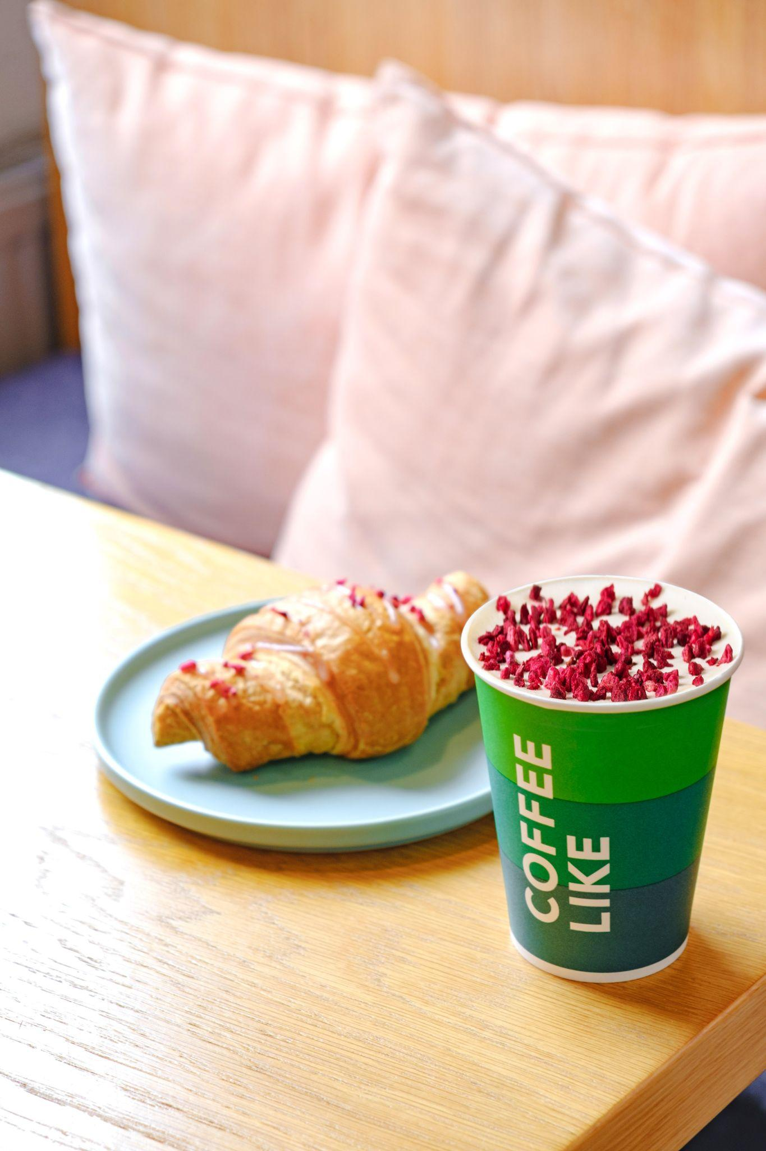
ТЕОРИЯ
После полного выявления потребности гостя в напитке необходимо предложить ему еду. Предложение еды существенно поднимает средний чек и, как следствие, конечную выручку кофе-бара. При этом предлагать еду нужно с учетом оптимальных вкусовых сочетаний формата «напиток + еда», которые должен знать и использовать каждый бариста.
Даже если гость не уверен в правильности этого сочетания, это может вызвать интерес, и гость захочет попробовать данную пару.

Slide 39
ПРИМЕРЫ
Кофейные напитки без молока (Фильтр-кофе, Американо, Аэропресс и т.д)
Чаще всего такие гости не употребляют в пищу молоко, даже растительное, следят за КБЖУ, поэтому актуально предложение не сладкой или полезной продукции.
В то же время можно уточнить у гостя о его предпочтениям по сладкой еде. Ему могут подойти протеиновые батончики, печенье, овсяное печенье.
Например:
1. “К Вашему Американо идеально подойдет шоколадное/овсяное печенье.”
2. “Возьмите протеиновый батончик/печенье к вашему фильтр-кофе!”
3. “Попробуйте пончик с шоколадом, хорошо сочетается с Вашим кофе!”

Slide 40
ПРИМЕРЫ
Капучино, Флэт Уайт, Латте.
С этими напитками нужно отталкиваться от гостя, если он попросил добавить много сахара или сиропа, то и перекус должен быть таким же сладким: пончик, круассан, печенье, вафли.
Например:
1. “К Вашему капучино идеально подойдет пончик с клубникой.”
2. “Возьмите круассан с шоколадом к Вашему латте!”
3. “Попробуйте овсяное печенье, хорошо сочетается с Вашим кофе!”
Если же гость попросил напиток без добавок, акцентируйте внимание на комбо-набор: капучино + сэндвич, капучино + пончик.
Например:
1. “Возьмите к капучино сэндвич с курицей, получится комбо-набор, выгоднее чем брать по отдельности.”
2. “Сделаем комбо-набор латте и пончик?”
3. “Обратите внимание на наши комбо-наборы!”

Slide 41
ПРИМЕРЫ
Какао, горячий шоколад.
В большинстве случаев эти напитки берут для детей, поэтому предлагать надо сладкую продукцию: пончик, печенье, маршмэллоу.
Например:
1. “Добавим маршмэллоу в какао? Также можем сделать его на обезжиренном молоке.”
2. “Возьмите к горячему шоколаду овсяное печенье, получится комбо-набор, выгоднее чем брать по отдельности.”
3. “Попробуйте пончик с фисташкой, идеально сочетается с Вашим какао/горячим шоколадом.”

Slide 42
ПРИМЕРЫ
Десертный напиток из фирменного или сезонного меню.
Его чаще всего берут любители чего-то новенького и необычного. В большинстве случаев такие гости не пытаются на чем-то сэкономить, и на перекус имеет смысл предложить более дорогостоящую, не сладкую позицию: сэндвич, панини, круассан.
Например:
1. “Возьмите сэндвич с ветчиной к Вашему (напиток из фирменного/сезонного меню).”
2. “Попробуйте круассан с ветчиной и сыром, идеально сочетается с Вашим (напиток из фирменного/сезонного меню).”
3. “Берите с собой панини с курицей, сытный перекус к Вашему кофе.”

Slide 43
ПРИМЕРЫ
Авторские и классические чаи.
Редкий тип гостей, которые приходят к нам именно попить вкусный чай. Таким гостям также нужно предлагать добавки (исключение авторские чаи) или еду: сироп, топпинг, основа, сэндвич, пончик.
Например: 1. “Добавим в Ваш черный чай основу клубника/малина для вкуса.”
2. “Возьмите к чаю сэндвич с лососем, получится комбо-набор.”
3.” Попробуйте пончик с малиной, он идеально дополнит Ваш Чай Малина-Красная Смородина.”

Slide 44
ПРИМЕРЫ
Классические напитки на обезжиренном или растительном молоке.
В большинстве случаев такой выбор молока обусловлен тем, что человек считает КБЖУ, или просто следит за своим питанием, здоровьем. Полезный десерт будет уместен: десерт без сахара, протеиновые батончик, печенье.
Например: 1. “Протеиновый батончик/печенье к Вашему латте на обезжиренном молоке?”
2. “Возьмите овсяное печенье, идеально подходит к Вашему американо с кокосовым молоком.”
3. “Попробуйте злаковый батончик с Вашим капучино на овсяном молоке.”

Slide 45
СКРИПТЫ
Допустимые скрипты:
1. “Возьмите печенье к кофе, шоколадное идеально сочетается с Вашим напитком.”
2. “У нас появилось новое печенье с разными вкусами. Рекомендую с шоколадом, его часто берут, всем нравится!”
3. “Ваш напиток отлично сочетается с ягодным или фисташковым пончиком.”
4. “Попробуйте протеиновое печенье или батончик, у нас есть много разных вкусов.”
5. “Вы сегодня завтракали? Возьмите сытный сэндвич с ветчиной, позавтракаете на работе.”

Slide 46
СКРИПТЫ
6. “С Вашим напитком очень хорошо будет сочетаться сэндвич попробуйте, по комбо-набору будет дешевле на 50 рублей.”
7. “Печенье без сахара к Вашему сладкому напитку возьмите, отлично утоляет голод.”
8. “Попробуйте наши протеиновые батончики, они без сахара, но в меру сладкие и питательные. То, что нужно на перекус!”
9. “Не успели позавтракать? Советую вам попробовать наши невероятно вкусные и полезные сырники! Поднимите себе настроение и зарядитесь энергией на весь день!”

Slide 47
СТОП ФРАЗЫ
СТОП-ФРАЗЫ
Недопустимые фразы:
1. “Еду с собой берём?”
2. “Из еды что-то будете?”
3. “Не хотите что-нибудь съесть?”
4. “Еще что-то? Поесть возьмете?”
5. “Берите печенье”
6. “Не возьмете пончик к кофе?”

Slide 48
СТОП-ФРАЗЫ
7. “Сэндвич?”
8. “Возьмите сэндвич пока срок годности не вышел.”
9. “Печенье возьмите на перекус хотя бы?”
10. “Кушать будем?”
11. “Перекусить что-то?”
Еду следует предлагать, а не спрашивать. С точки зрения этики, предложение является мягкой формой обращения, а с точки зрения эффективности - более выгодной для бариста.

Slide 49
6. Информирование о программе лояльности

Slide 50
ТЕОРИЯ
Многие гости приходят именно в COFFEE LIKE, в том числе и потому, что участвуют в нашей программе лояльности.
Сразу после предложения еды, необходимо спросить гостя об участии в системе лояльности.
Примеры:
1. “Участвуете в системе лояльности?”
2. “Оставляли у нас свой номер телефона?”
3. “Слушаю Ваш номер телефона?”
Если НЕТ, то:
1. “Мы можем вас зарегистрировать сейчас. Также предлагаем скачать Вам приложение и более подробно прочитать о Клубе COFFEE LIKE. Вы сможете отслеживать все акции и подарки в рамках программы лояльности, а также контролировать свой бонусный счет.”
2. “Давайте я Вас сейчас зарегистрирую в системе лояльности. Также Вы можете скачать наше мобильное приложение, отслеживать акции, контролировать количество бонусов, знакомиться с нашими напитками и их компонентами.”

Slide 51
ТЕОРИЯ
Если гость зарегистрирован в системе лояльности, то бариста заводит номер телефона гостя в систему IIKO. Далее необходимо:
Озвучить количество накопленных бонусов гостя.
Пример:
1. “У Вас на счете 200 бонусов.”
Спросить гостя о его намерениях расплатиться накопленными бонусами.
Пример:
1. “Бонусы можно использовать для оплаты покупки.”
2. “Будем списывать бонусы за напиток/еду?”
3. “Ваш напиток может быть оплачен бонусами, списываем 200 бонусов?”
Важно: Помочь рассказать гостю про систему лояльности может тейбл-тент с информацией для ознакомления. Бариста должен сообщить, что за регистрацию в мобильном приложении он получит подарок, - в зависимости от действующей акции на данный момент и зарегистрировать гостя.

Slide 52
СКРИПТЫ
Допустимые скрипты:
1. “В нашей программе лояльности номер оставляли?”
2. Если гость ведёт себя уверенно и точно видно, что он у нас не впервые: “Слушаю Ваш
номер.”
3. Бариста: “В бонусной программе по номеру телефона участвуете?”
Гость: “Нет.”
Бариста: “Давайте я Вас зарегистрирую. У Вас будут копиться баллы с каждой покупки и ими можно будет оплачивать напитку и еду до 100% от стоимости.”
4. Бариста: “Оставляли у нас свой номер телефона?”
Гость: “Нет, а для чего?”
Бариста: “У нас действует система лояльности, при которой Вы можете накапливать
бонусы с каждой покупкой напитков. Давайте я Вас зарегистрирую?”

Slide 53
СКРИПТЫ
5. “А Вы участвуете в нашей бонусной программе? У Вас будут копиться бонусы и Вы сможете из списывать в любом кофе-баре COFFEE LIKE. 1 бонус = 1 рубль. Давайте зарегистрирую, это недолго!”
6. “Зарегистрируем Вас в нашей бонусной программе? Это кэшбэк по процентам, за каждый напиток Вам будет возвращаться определенный процент в виде бонусов. Бонусы можно будет потратить частично, либо полностью на всю продукцию. Для регистрации понадобится только Ваше имя и номер телефона. Также Вы можете зарегистрироваться в мобильном приложении, отслеживать свои покупки и баллы, и в числе первых узнавать об акциях!”
7. “Вас зарегистрировать в нашей бонусной программе? Смс и рассылки приходить к Вам не будут. У нас действует система бонусного кэшбэка.”

Slide 54
СТОП-ФРАЗЫ
Недопустимые фразы:
1. “Вам надо зарегистрироваться.”
2. “Номер есть?”
3. “Номер давайте.”
4. “Участвуете в бонусной?”
5. “Нужен номер для скидки.”
Важно: Регистрация гостя в программе лояльности выгодна и для каждого отдельного бариста, так как повышает частоту посещения кофе-бара у каждого гостя. Кроме того, зная имя гостя, можно создать ещё одну точку впечатления - обращение по имени. Многие гости оценят это как индивидуальный подход и будут более лояльны к самому бариста.

Slide 55
7. Расчет

Slide 56
ТЕОРИЯ
На этом этапе бариста полностью вносит заказ гостя в IIKO и производит расчет. Когда бариста принимает оплату, он должен повторно озвучить весь заказ, проговорить сдачу и выдать чек. Проговаривая весь заказ мы уточняем у гостя, правильно ли мы поняли его потребность в том или ином продукте, все добавки и ингредиенты. Расчет бариста производит до приготовления напитка, чтобы обезопасить себя от приготовления лишних, неоплаченных напитков.
Альтернативный вариант расчета гостя в конце, после презентации напитка гостю. Бариста вносит дополнительную продукцию в IIKO, если гость во время приготовления напитка выбрал сопутствующий товар. После чего производится расчет гостя, проговаривается сдачу. Обязательно необходимо выдать чек, подтверждающий оплату заказа. Исключение, когда не стабильно работает IIKO, в этом случае выписываем товарный чек от руки.
Важно: Выдача чека является требованием Закона о защите прав потребителя, поэтому его необходимо выдавать всегда. Рекомендуем не использовать распространённое «Чек вам нужен будет?», а просто выдавать его после оплаты.

Slide 57
8. Озвучивание времени приготовления напитка

Slide 58
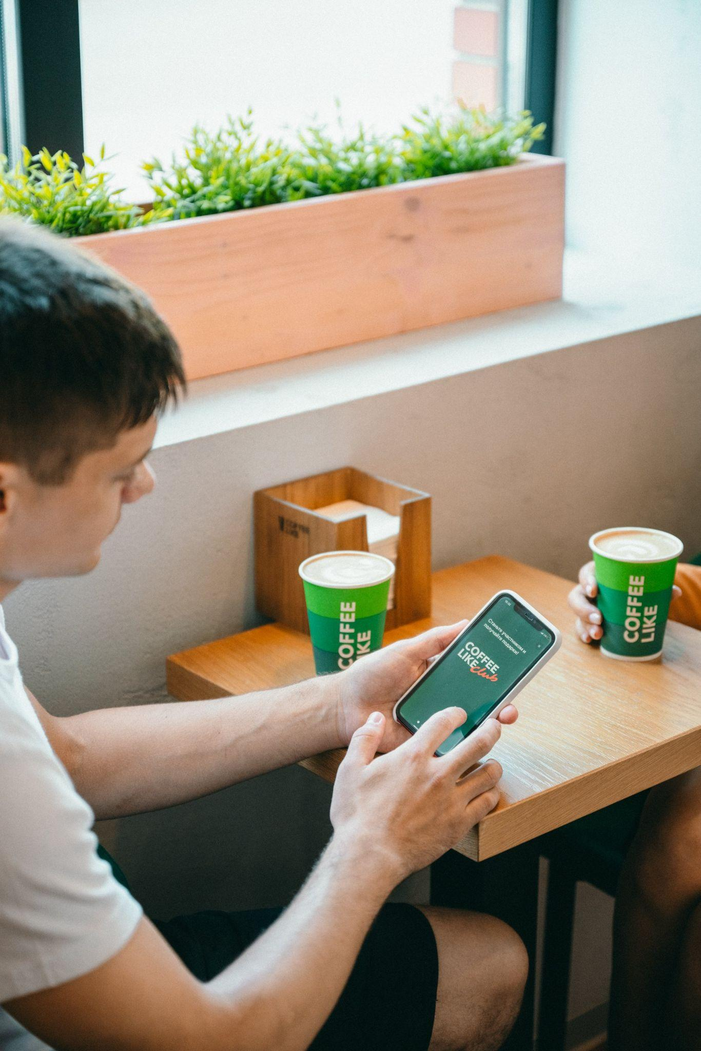
ТЕОРИЯ
Перед началом приготовления напитка, бариста должен проговорить время готовности заказа, на одного гостя с одним напитком не должно тратиться больше 2 минут. Когда образовалась очередь из двух или более гостей, бариста должен закладывать на приготовление одного напитка не более 2-3 минут.
Озвучивание времени приготовления является важным инструментом сохранения лояльности гостя. Зная время приготовления, гость может заняться своими делами. Важно, чтобы озвученное время совпадало с фактическим, допустимая погрешность в 30 секунд. Если вы не уверены в том что приготовите напиток за определенное время, предупредите гостя об этом. Во время большой очереди, скажите ему что время ожидания может быть увеличено. Гости любят, когда их информируют о всех нюансах.

Slide 59
СКРИПТЫ
Допустимые скрипты:
1. “2 минуты будет готово!”
2. “Буквально 2, максимум 2,5 минуты и Ваш напиток будет готов!”
3. “Через 2-3 минуты Ваш напиток будет готов!”
4. “2-3 минутки, напиток будет готов. Пока ожидаете напиток, можете ознакомиться с дополнительной продукцией, которая у нас имеется.”
5. “Напитки будут готовиться примерно 3 минуты. А сэндвич будет готов через 5 минут.”

Slide 60
СКРИПТЫ
6. “Ваш напиток (название напитка с добавками и пожеланиями) будет готов через 2-3 минуты.”
7. “Через 5 минут напитки будут готовы. А пока присмотритесь к нашим сытным сэндвичам.”
8. “В течение 3-4 минуток все будет готово. Обратите внимание на сувенирную продукцию, да-да, у нас не только еда и напитки, но и классный мерч.”
9. “Буквально 5 минут, и Ваши напитки будут готовы. Можете пока присесть в гостевой зал. Как все будет готово, я Вам сообщу.”
Важно: Приветствуется, если бариста предложит гостю что-либо для рассмотрения во время ожидания. Подойдёт любая дополнительная рекламная информация или продукт.

Slide 61
СТОП-ФРАЗЫ
Недопустимые фразы:
1. “Как будет готово я вас позову.”
2. “Сейчас будет.”
3. “Скоро приготовим.”
4. “В течение небольшого количества времени будет готово.”
5. “Пару минут будет готово.”
6. “Как сделаю, отдам напиток.”

Slide 62
СТОП-ФРАЗЫ
7. “Нужно подождать немного и будет готово.”
8. “Ожидайте.”
9. “Несколько минут будет готово.”
10. “Подождите немного и ваш напиток будет готов.”
11. “Буду готовить долго, придётся подождать.”
12. “Вы же не спешите никуда, ну подождите пару минут.”

Slide 63
9. Приготовление напитка

Slide 64
ТЕОРИЯ
Во время приготовления бариста сохраняет визуальный контакт с гостем и продолжает диалог. Этот диалог можно дополнительно использовать как еще один способ предложить дополнительную продукцию гостю. Процесс приготовления должен быть виден гостю, для того, чтобы он понимал, что мы ничего от него не скрываем. Перед подачей напиток закрывается на глазах гостя крышкой.
Например:
1. “Уже выбрали себе сэндвич?”
2. “У нас очень вкусные пончики, попробуете?”
3. “Возьмите шоколадный тортик на десерт, могу упаковать его с собой.”
Важно: Бариста должен готовить эспрессо по весам. Важный пункт приготовления эспрессо — это его выход, так мы называем вес приготовленного эспрессо. Взвешивать надо кофейную таблетку и эспрессо на выходе. Допускается использование секундомера при настроенном помоле.

Slide 65
СКРИПТЫ
Допустимые скрипты:
1. “Пьете кофе дома? У нас появились замечательные дрип-пакеты / моносорта для приготовления кофе дома.”
2. “Пока готовлю напиток, можете ознакомиться с нашей сувенирной продукцией. У нас очень классные термокружки.”
3. “Как у Вас вчера день прошёл? Понравился моносорт? Попробуйте, у нас появились новые моносорта и дрип-пакеты.”
4. “Как Ваше настроение? Как Вам погода сегодня?”
5. “На улице прохладно, может напиток погорячее сделать?”

Slide 66
СКРИПТЫ
6. “Вы посещали нас ранее, как Вам наша продукция и напитки?”
7. “Я смотрю, Вы очень любите сироп имбирный пряник, у нас как раз есть в сувенирной продукции есть сироп 250 мл. Вы можете дополнить им любой напиток, кофе, чай, даже коктейль сделать из него.”
8. “Вы часто покупаете у нас американо. Попробуйте наши моносорта. Будете варить дома самостоятельно и наслаждаться напитком!”
9. “Любите американо? У нас в продаже появились дрип-пакеты. Теперь готовить кофе можно как дома, так и на работе и на прогулке, ведь с дрип-пакетами это сделать очень удобно и быстро.”

Slide 67
СТОП-ФРАЗЫ
Не рекомендуем разговаривать с гостями на следующие темы:
1. Работа, личная жизнь, политика, спорт, национальность, доходы и финансы, личные планы, здоровье.
2. Недопустимо осуждение любых взглядов и мнений человека.
3. О зарплате бариста, коммерческая информация.
4. Разговоры о политике, религии, спорте и т.д.
Важно: Если ваше мнение отличается или противоречит любой тема, избегайте таких разговоров.Также не рекомендуем молчать во время приготовления. Упущенный контакт снижает лояльность гостя.

Slide 68
10. Презентация готового заказа и обратная связь

Slide 69
ТЕОРИЯ
Как только бариста приготовил напиток, ему необходимо отдать его гостю.
Презентация напитка проходит следующим образом: бариста устанавливает визуальный контакт с гостем и выставляет напиток на зону выдачи. В это же время бариста проговаривает полное название напитка с упоминанием объема, всех добавок, если они были, и именно теми словами, которые использовал гость. Тем самым вы проявляете заботу о госте, показываете, что помните все, о чем он просил. Также это повод избежать путаницы напитков между гостями, если они заказывали подобный напиток.
Например: 1. “Пожалуйста, Ваш средний капучино с двумя ложечками сахара и щепоткой корицы, приготовленный чуть-чуть погорячее, специально для Вас!”
2. “Все готово, Ваш большой латте с ванильным сиропом, на обезжиренном молоке, как Вы и просили!”
3. “Держите, Ваш маленький какао, на кокосовом молоке с маршмеллоу.”

Slide 70
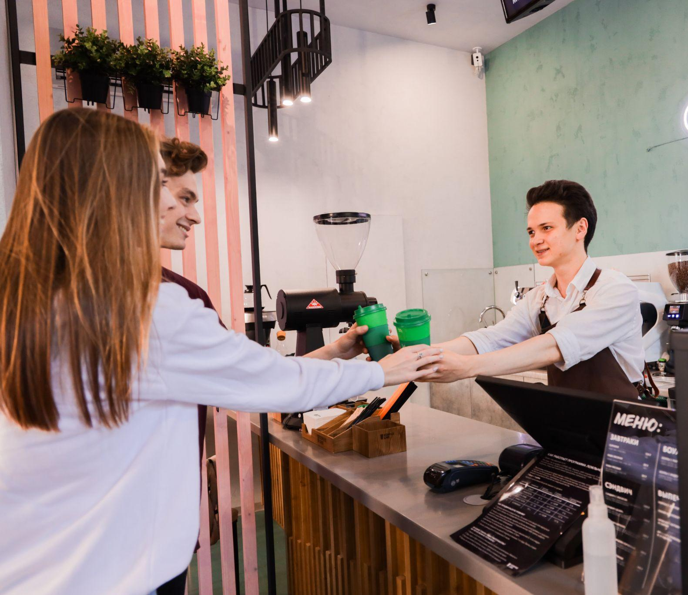
ТЕОРИЯ
Далее, можно уточнить, не нужны ли гостю трубочка, салфетки, капхолдер и другие принадлежности.
После презентации нужно предложить гостю попробовать напиток и дать обратную связь, все ли понравилось гостю и удовлетворяет ли его вкус. Если гостю не понравился напиток, следует уточнить что не понравилось в напитке, предложить его переделать, в случае, если комментарии были конструктивны и обоснованы. Для сохранения лояльности гостя, можно предложить попробовать другой напиток в следующий раз.

Slide 71
СКРИПТЫ
Допустимые скрипты:
1. “Ваш ореховый раф на фундучном молоке погорячее. Будьте аккуратнее. Он сильно горячий.”
2. “Ваш средний капучино, два сахара, с корицей, погорячее.”
3. “Пожалуйста, ваш капучино объема М с сахаром погорячее, трубочки, салфеточки?”
4. “Ваш капучино объема М на миндальном молоке с клубничным сиропом готов. Попробуйте пожалуйста напиток. Я хочу убедится, что вам понравилось!”
5. “Ваш американо объема L, с двойной порцией мятного сиропа, как и просили - он очень горячий.”
6. “Пожалуйста, большой Раф Малина-Кокос с зефирками, ложечка потребуется?”

Slide 72
СТОП-ФРАЗЫ
Недопустимые фразы:
1. “Вот ваш капучино со сладкой основой.”
2. “Вот, пожалуйста.”
3. “Вот держите, готово.”
4. “Ваш напиток, пожалуйста.”
5. “Возьмите свой напиток.”
Важно: Необходимо вкусно презентовать продукт, чтобы окончательно сформировать ценность для гостя. Если на этапе презентации продукта рассказать о напитке посредственно, то и отношение гостя в финале будет неполным, смазанным.

Slide 73
11. Прощание и приглашение прийти вновь

Slide 74
ТЕОРИЯ
Этот этап, как и приветствие, сильно влияет на общее впечатление от визита.
Цель бариста — закрепить положительное впечатление. Бариста должен искренне и позитивно попрощаться, пожелать хорошего дня и пригласить гостя прийти в кофе-бар снова. Также при прощании можно закинуть удочку для гостя, на следующее его посещение (инфоповод).
Например:
1. “Хорошего вечера! Кстати, будем ждать Вас завтра, так как у нас появится новое фирменное/сезонное меню/лимитированный напиток.”
2. “До свидания! Приходите завтра, попробуйте Ваш (напиток) с другим сиропом / основой.”
3. “Пока!” (неформальное общение только если постоянный гость) “Приходи завтра за бесплатным напитком, у тебя накопились бонусы.”
4. “Хорошего дня! Заходите к нам вечером на акцию “Счастливые часы”!”.
Важно: Необходимо обязательно попрощаться с гостем и пригласить его вновь. Элемент того, что до самого конца обслуживания о нем не забыли, с ним попрощались и будут его ждать снова. Не засчитываются случаи, когда бариста просто сказал: “До свидания!”, “Пока!” и т.д.

Slide 75
Заключение

Slide 76
ТЕОРИЯ
Гостей сложно удивить.
Чего хотят гости? У гостей в голове всегда есть четкий образ того, что они ожидают и хотят получить. Ожидания - это требования которые бессознательно или сознательно предъявляют наши гости. Будь то кофе-бар, бариста или продукт.
Что влияет на ожидание гостя?
Индивидуальные потребности, предыдущий опыт (негативный / положительный), увиденная реклама (социальные сети / карты / отзывы других людей). Все гости хотят внимания и отношений. Что же гости ждут от нас (бариста):
1. Вежливости
2. Дружелюбности
3. Компетентности
4. Профессионализма
5. Честности
6. Внимания

Slide 77
ТЕОРИЯ
Как понять, что чувствуют гости?
Они всегда сравнивают две вещи. То, что они получили, и то, что они ожидали. Спрашивайте ваших гостей, понравился им напиток, чего им не хватает. Берите обратную связь и старайтесь сделать все для наших гостей. Если гость не получит то, что он ожидал, скорее всего он может больше к нам не вернуться. Если вы первый раз не удовлетворили ожидания, скажите гостю что исправитесь, что сделаете в следующий раз еще лучше, или предложите переделать напиток.
Обратная связь - неотъемлемая часть работы бариста с гостем. Без нее невозможно развиваться и становиться лучше. Обратная связь может быть негативной. Но работа кофе-бара и бариста это в совокупности живой организм, в нем тоже бывают сбои. Не стоит расстраиваться негативной обратной связи. Это наша точка роста, нужно поблагодарить за любую обратную связь, и постараться стать лучше.

Slide 78
ТЕОРИЯ
Зачем нужен стандарт сервиса?
Соблюдение стандартов, конечно же, необходимо, но за ними не должно прятаться наше гостеприимство. Гости устали от формальностей. Помимо соблюдения стандартов необходимо учитывать и то, как мы соблюдаем их. Простые заученные скрипты уже никого не удивят и не вызывают какого-то отклика у наших гостей.
Каждое ваше действие или слово не должно быть похоже на предыдущие. Нужно больше креатива и разнообразия. Сразу этому сложно научиться, но у нас огромное количество гостей, на которых можно мягко тренировать свои способности.
Люди доверяют друг другу (бариста - гость) только тогда, когда то, что мы говорим, совпадает с тем, как мы это говорим и что мы при этом показываем (эмоции).

Slide 79
ТЕОРИЯ
Сервис - самое мощное преимущество перед нашими конкурентами.
Что будет отличать нас от других? Это эмоциональный сервис - т.е. отношение к гостю. С точки зрения психологии люди запоминают только то, что необычно, нестандартно, не так как у всех. Нужно чем-то отличаться.
Бариста дарит гостям очень много эмоций. Когда ты получаешь эмоции, ты чувствуешь что ты живой. И ты уже не можешь жить без этих эмоций. Получив нужные и правильные эмоции, гость захочет получить их снова.
Мы живем в мире отношений и эмоций. Мы должны влюбить в себя наших гостей, и с другой стороны любить и ждать наших гостей.

Slide 80
ТЕОРИЯ
Гости хотят, чтобы о них заботились и с ними общались. Обращайте внимание на гостей, на то, что они делают, о чем говорят.
Пример: Когда гость приходит и просит сделать ему нестандартный напиток - капучино с дополнительной порцией эспрессо или приготовить на растительном молоке, какой посыл он нам несет своим запросом? Конечно он хочет, чтобы его запомнили, что он особенный. И когда он придет к нам в следующий раз, и вы скажете ему: Вам как обычно? Он подумает: Вау! Меня запомнили, очень круто!
Пример: Гость разговаривает по телефону и в процессе разговора говорит, что собирается пойти в тренажерный зал, йогу и прочее. Уместно предложить такому гостю протеиновый батончик/печенье. Приготовить напиток на обезжиренном молоке. Спросить чем он занимается, поинтересоваться его успехами в занятиях и т.д.
Когда вы спрашиваете об этом гостя, что происходит у него в голове? Он заново переживает эти положительные эмоции и опыт. Он переживает это все вместе с вами, у него возникает ощущение того, что с вами хорошо! Будьте чуткими и внимательными. Не работайте только в рамках установленных стандартами, выходите за них, в пределах разумного конечно.

Slide 81
ТЕОРИЯ
Решение конфликтных ситуаций.
В любой сфере услуг бывают конфликты, споры и недопонимания. Любой конфликт нужно решать в пользу гостя, даже если кажется, что он не прав. Потому что в конечном итоге, именно от бариста зависит, то с какими эмоциями гость уйдет от нас.
Задача бариста - не мыслить шаблонно, как запрограммированный скриптами робот.
Необходимо предвидеть желание гостей. Грамотно подбирайте персонал и контролируйте его. Без постоянного контроля и правильной мотивации шансов на успех не много. Просто соблюдать стандарт сервиса недостаточно. Бариста должен выходить за рамки(в пределах разумного), включать воображение и делать гостя счастливее.

Slide 82
Делай что нравится!

